Slide 1
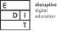
O que é Big Data?
Data Science & Business Analytics
⎯ Big Data Analytics
“O Termo “Big data” refere-se a dados tão grandes, rápidos ou complexos que são difíceis ou impossíveis de processar usando métodos tradicionais. O ato de acessar e armazenar grandes quantidades de informações para análise já existe há muito tempo.”*
*https://www.sas.com/en_us/insights/big-data/what-is-big-data.html
Rodrigo Moutinho ⎯ 2024
www.edit.com.pt

Slide 2
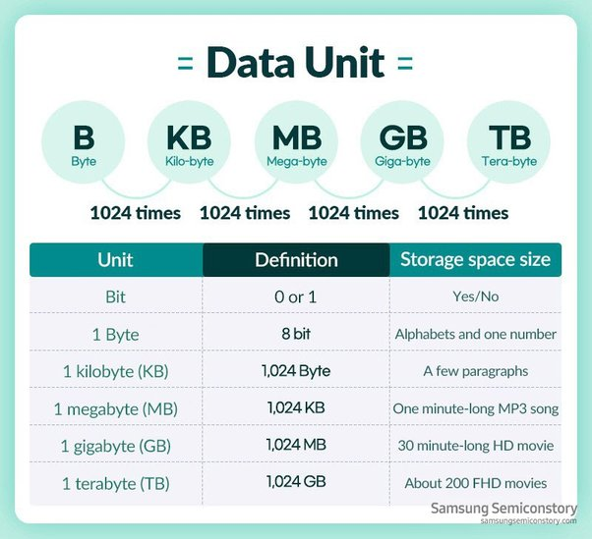
Volume
Data Science & Business Analytics
⎯ Big Data Analytics
Rodrigo Moutinho ⎯ 2024
www.edit.com.pt

Slide 3
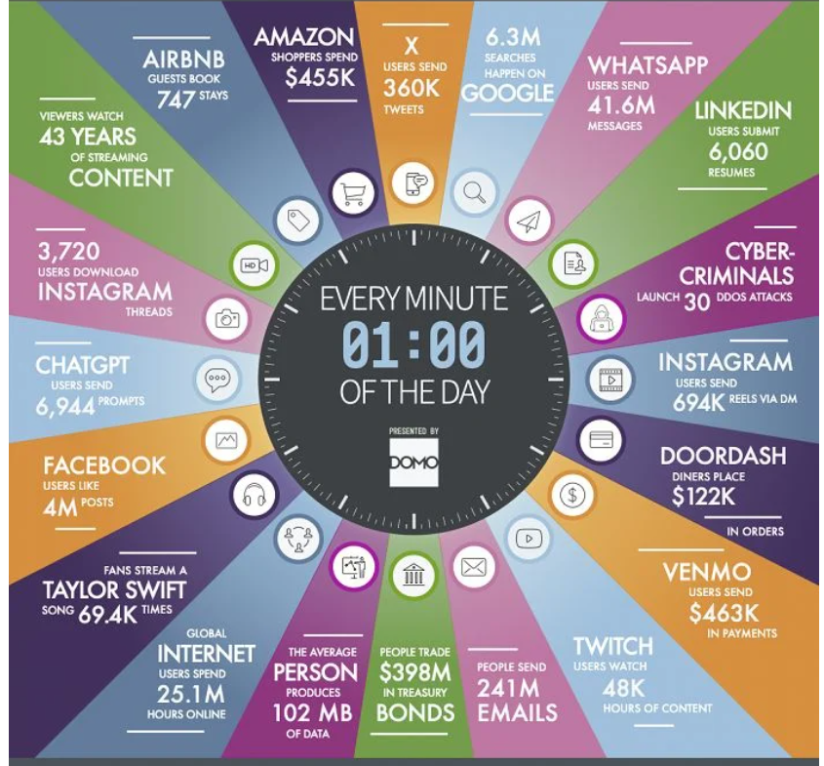
Velocidade
Data Science & Business Analytics
⎯ Big Data Analytics
https://www.socialmediatoday.com/news/what-happens-on-the-internet-every-minute-2023-version-infographic/702631/
Rodrigo Moutinho ⎯ 2024
www.edit.com.pt

Slide 4
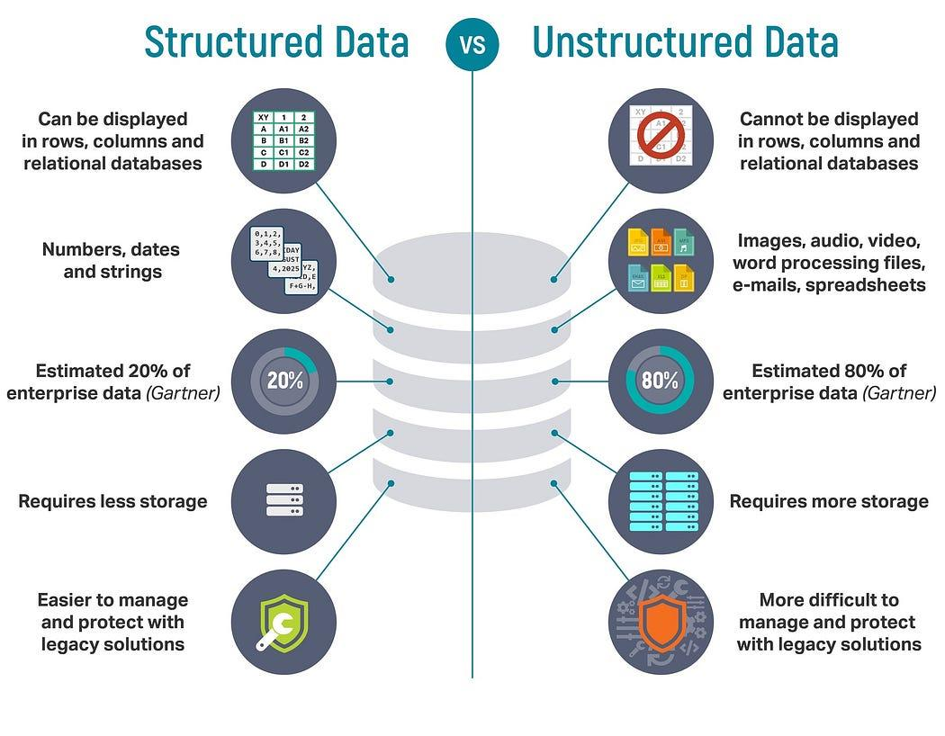
Variedade
Data Science & Business Analytics
⎯ Big Data Analytics
https://deep-talk.medium.com/80-of-the-worlds-data-is-unstructured-7278e2ba6b
Rodrigo Moutinho ⎯ 2024
www.edit.com.pt

Slide 5
Os V’s Big Data
Data Science & Business Analytics
⎯ Big Data Analytics
Volume
Velocidade
Variedade
https://www.sas.com/en_us/insights/big-data/what-is-big-data.html
Rodrigo Moutinho ⎯ 2024
www.edit.com.pt

Slide 6
Outros V’s
Data Science & Business Analytics
⎯ Big Data Analytics
Veracidade: Podemos acreditar no dado.
Valor: Depois de processar, traz algum valor para o Negócio?
Volatilidade: por quanto tempo os dados são relevantes?
Vulnerabilidade: Sonae
Validade: Os dados capturados respondem as perguntas de negócio?
Visualização: Como extrair insights?
https://www.kdnuggets.com/2017/04/42-vs-big-data-data-science.html
Rodrigo Moutinho ⎯ 2024
www.edit.com.pt

Slide 7
Por que estamos usando Big Data?
Data Science & Business Analytics
⎯ Big Data Analytics
Para entender onde, quando e por que seus clientes compram. Aumente a hiperpersonalização e a precisão dos nossos modelos. Aproveitar oportunidades de vendas cruzadas e upsell fornece informações promocionais direcionadas.
Melhorar a eficiência no setor de supply chain.
Prever tendências do mercado
Processamento em tempo real dos dados
Se manter competitivo
Redução de custo, decisões mais rápidas e melhores.
Inovação
“Innovation Distinguishes Between A Leader And A Follower” Steve Jobs
Rodrigo Moutinho ⎯ 2024
www.edit.com.pt

Slide 8
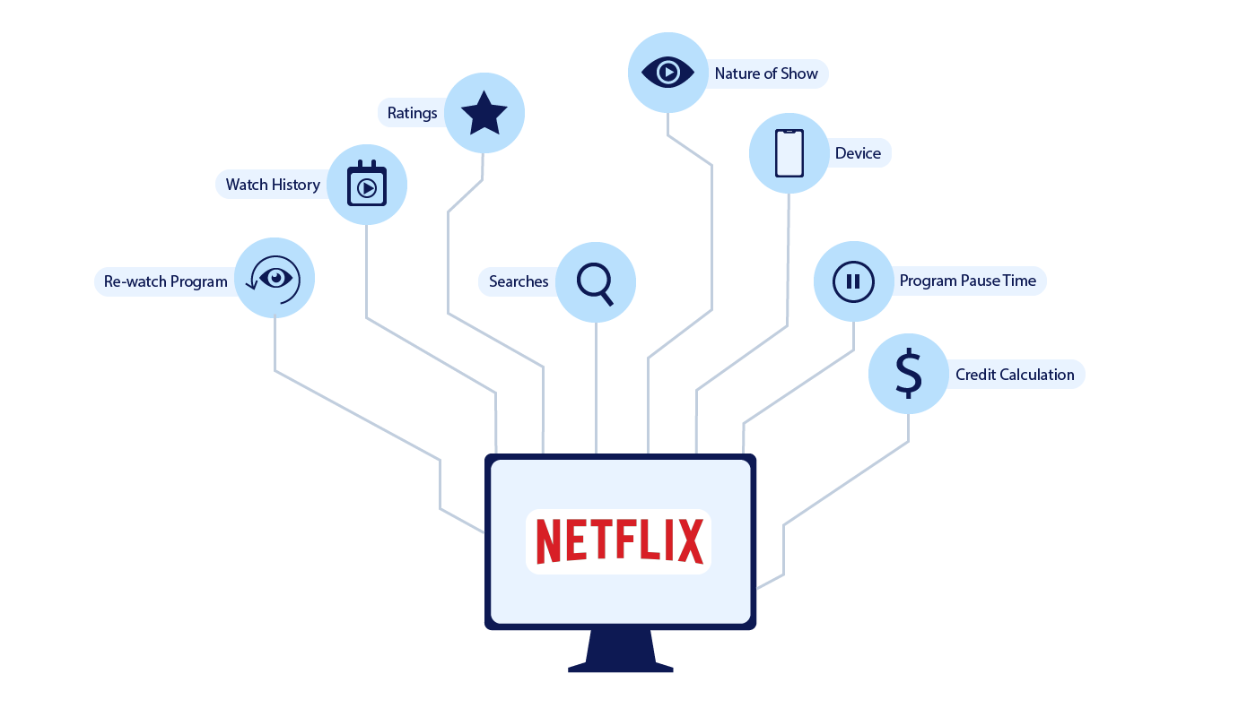
Data Science & Business Analytics
⎯ Big Data Analytics
Mecanismo de recomendação: Baseado nos dados do usuário, incluindo hábitos, notas, e preferências aumentou a satisfação do cliente e retenção.
Infraestrutura para processamento de dados em tempo real: Para se adaptar a um crescimento de dados, investiram pesado em um sistema escalável e confiável.
Data Analytics: Netflix incorporou o uso de dados como driver para ganhar insights no comportamento do usuário.
Produção de conteúdo: House of Cards
https://netflixtechblog.medium.com/
Rodrigo Moutinho ⎯ 2024
www.edit.com.pt

Slide 9

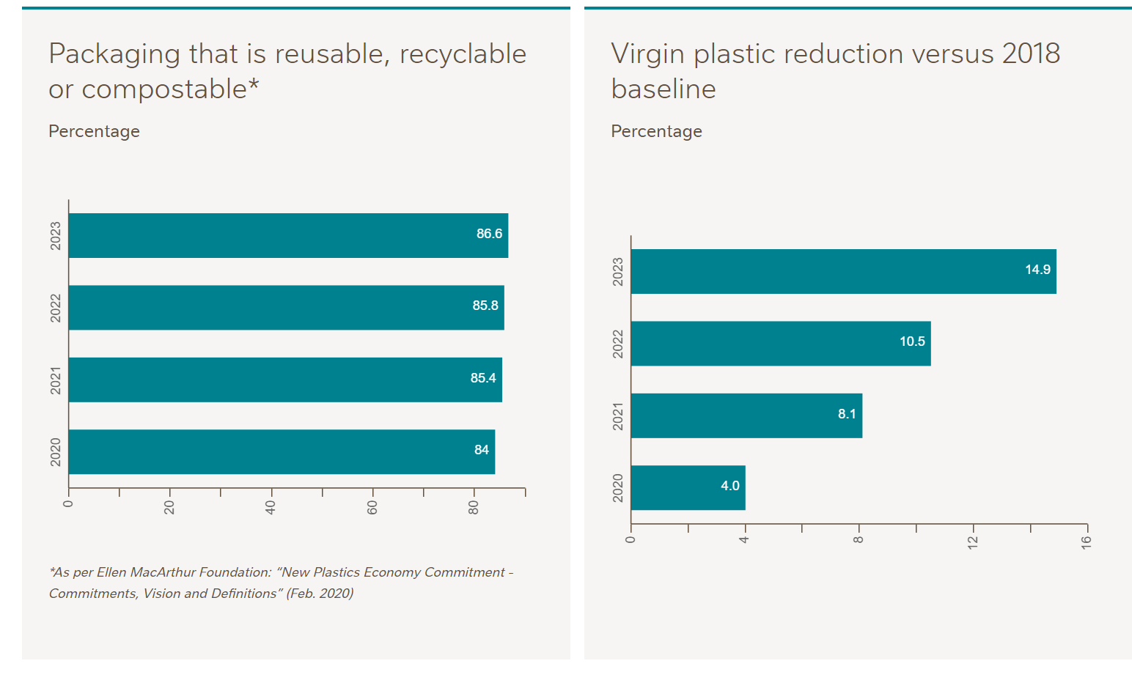
Data Science & Business Analytics
⎯ Big Data Analytics
https://www.nestle.com/sustainability/waste-reduction
Rodrigo Moutinho ⎯ 2024
www.edit.com.pt

Slide 10
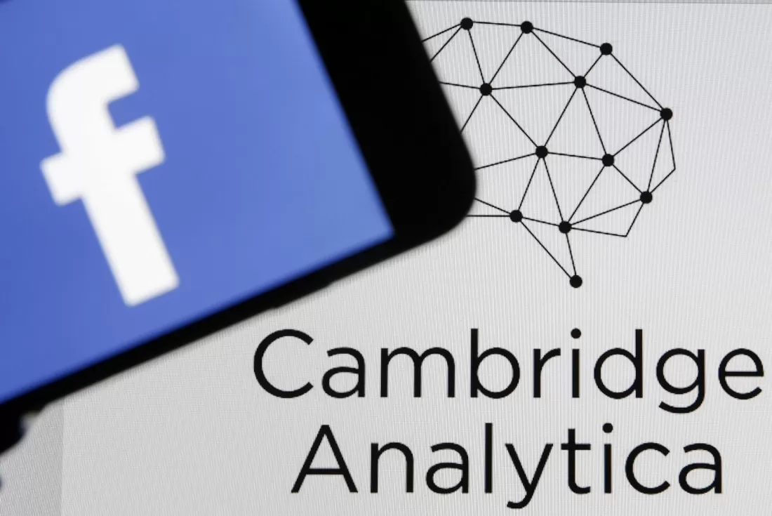
Data Science & Business Analytics
⎯ Big Data Analytics
O caso Cambridge Analytica envolveu a obtenção ilegal de dados pessoais de cerca de 87 milhões de usuários do Facebook. Esses dados foram coletados por meio do aplicativo "This Is Your Digital Life", que não apenas acessou as informações dos usuários que o instalaram, mas também dos amigos desses usuários, sem o consentimento adequado.
Esses dados foram usados pela Cambridge Analytica para criar perfis psicográficos detalhados e direcionar anúncios políticos personalizados durante a campanha presidencial de Donald Trump em 2016.
O escândalo resultou em uma série de consequências, incluindo audiências no Congresso dos Estados Unidos, investigações governamentais e multas significativas para o Facebook.
https://www.techspot.com/news/97063-meta-agrees-725-million-settlement-cambridge-analytica-class.html
Rodrigo Moutinho ⎯ 2024
www.edit.com.pt

Slide 11

Big Data Timeline
Data Science & Business Analytics
⎯ Big Data Analytics
Início
Yahoo e Hadoop
Hadoop 2.0
Lançamento o YARN, expandindo seu ecossistema
Conceitos fundamentais do artigo do Google
Hadoop 1.0 com HDFS e MapReduce
2003 - 2004
2005-2006
2008
2009
2011-2013
2015 - Today
Apache Hadoop
Spark: Melhorias
Nascimento do Spark
Desenvolvimento Inicial
Desenvolvimento do Spark na UC Berkeley
Recursos importantes : DataFrame API, Structured Streaming, e Adaptive Query Execution
Rodrigo Moutinho ⎯ 2024
www.edit.com.pt

Slide 12
Conceitos
Data Science & Business Analytics
⎯ Big Data Analytics
A computação paralela refere-se ao processo de dividir problemas maiores em partes menores, independentes e muitas vezes semelhantes, que podem ser executadas simultaneamente por vários processadores que se comunicam por meio de memória compartilhada, cujos resultados são combinados após a conclusão como parte de um algoritmo geral.
Computação Paralela:
Computação distribuída corresponde ao método de fazer vários computadores trabalharem juntos para resolver um problema comum. Isso faz com que uma rede de computadores pareça um único computador poderoso que fornece recursos em grande escala para lidar com desafios complexos.
Computação Distribuída:
https://aws.amazon.com/pt/what-is/distributed-computing/
Rodrigo Moutinho ⎯ 2024
www.edit.com.pt

Slide 13
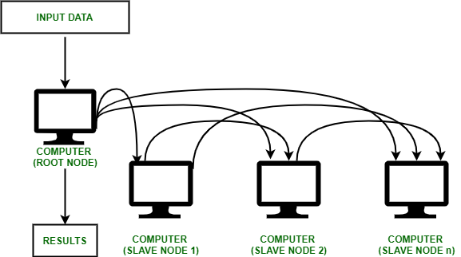
Cluster Computer (Computação Distribuída):
Data Science & Business Analytics
⎯ Big Data Analytics
A computação em cluster é uma coleção de computadores conectados de maneira forte ou fraca que trabalham juntos para agir como uma entidade única. Os computadores conectados executam operações em conjunto, criando assim a ideia de um sistema único.
https://www.geeksforgeeks.org/an-overview-of-cluster-computing/
Rodrigo Moutinho ⎯ 2024
www.edit.com.pt

Slide 14
Big Data Timeline
Data Science & Business Analytics
⎯ Big Data Analytics
Início
Yahoo e Hadoop
Hadoop 2.0
Lançamento o YARN, expandindo seu ecossistema
Conceitos fundamentais do artigo do Google
Hadoop 1.0 com HDFS e MapReduce
2003 - 2004
2005-2006
2008
2009
2011-2013
2015 - Today
Apache Hadoop
Spark: Melhorias
Nascimento do Spark
Desenvolvimento Inicial
Desenvolvimento do Spark na UC Berkeley
Recursos importantes : DataFrame API, Structured Streaming, e Adaptive Query Execution
Rodrigo Moutinho ⎯ 2024
www.edit.com.pt

Slide 15

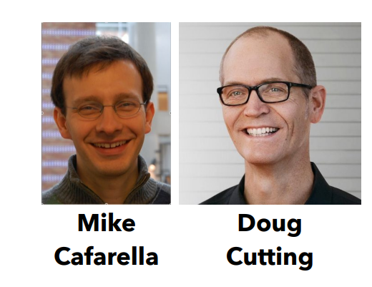

Data Science & Business Analytics
⎯ Big Data Analytics
Início
Trabalharam juntos entre 2002/2004 no projeto
Objetivo: construir um sistema de mecanismo de busca que possa indexar 1 bilhão de páginas
Conclusão: O sistema iria custar 500k USD em Hardware mais 30k USD mês em custo (projeto falhou)
https://sudipchakrabarti.substack.com/p/when-hadoop-was-king-and-yahoo-was
Rodrigo Moutinho ⎯ 2024
www.edit.com.pt

Slide 16

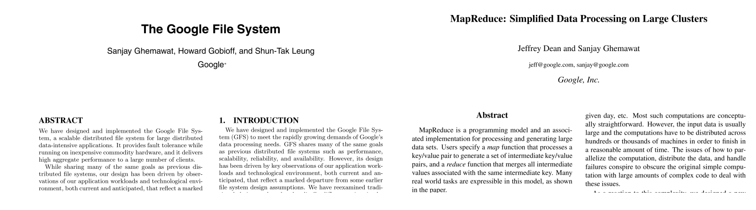
Data Science & Business Analytics
⎯ Big Data Analytics
Início
Publicou os papers em 2003 e 2004
https://sudipchakrabarti.substack.com/p/when-hadoop-was-king-and-yahoo-was
Rodrigo Moutinho ⎯ 2024
www.edit.com.pt

Slide 17
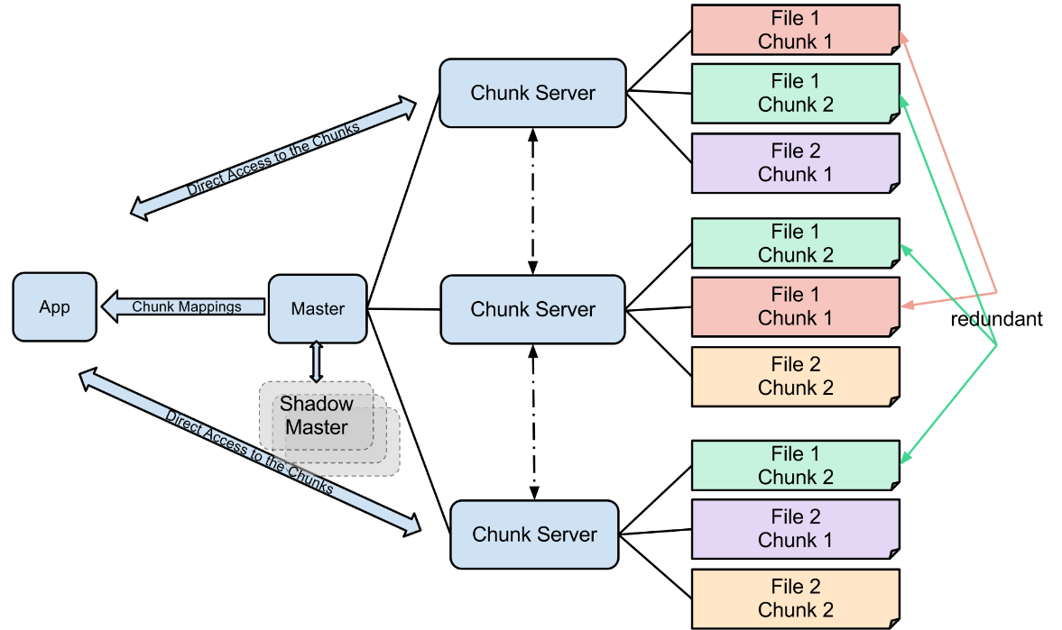
Conceitos
Data Science & Business Analytics
⎯ Big Data Analytics
GFS (Google File System) :
Projetados para permitir o armazenamento e processamento eficiente de grandes volumes de dados distribuídos em clusters de computadores.
Arquivos grandes são divididos em unidades menores (chunks em GFS em HDFS), que são distribuídas pelos nós do cluster. Isso permite o armazenamento eficiente e o acesso paralelo aos dados.
https://en.wikipedia.org/wiki/Google_File_System
Rodrigo Moutinho ⎯ 2024
www.edit.com.pt

Slide 18
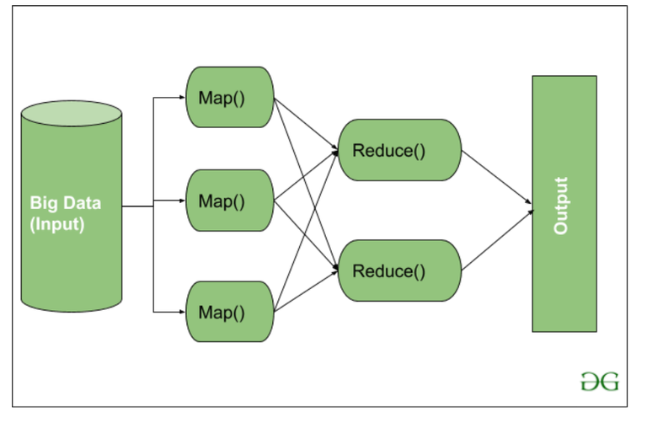
Conceitos
Data Science & Business Analytics
⎯ Big Data Analytics
MapReduce
Map
Entrada: O conjunto de dados é dividido em partes menores (chunks), e cada parte é processada por uma função chamada mapper.
Processamento: Cada mapper aplica uma operação (definida pelo usuário) a cada registro de dados da sua parte, transformando os dados em pares chave-valor intermediários.
Saída: Os pares chave-valor intermediários são gerados e preparados para a próxima fase.
Reduce
Agrupamento: Todos os pares chave-valor intermediários com a mesma chave são agrupados juntos.
Processamento: Uma função chamada reducer é aplicada a cada grupo de pares chave-valor, combinando-os em um conjunto de valores de saída mais pequeno.
Saída: Os resultados finais são produzidos como um conjunto de pares chave-valor.
https://www.geeksforgeeks.org/map-reduce-in-hadoop/
Rodrigo Moutinho ⎯ 2024
www.edit.com.pt

Slide 19
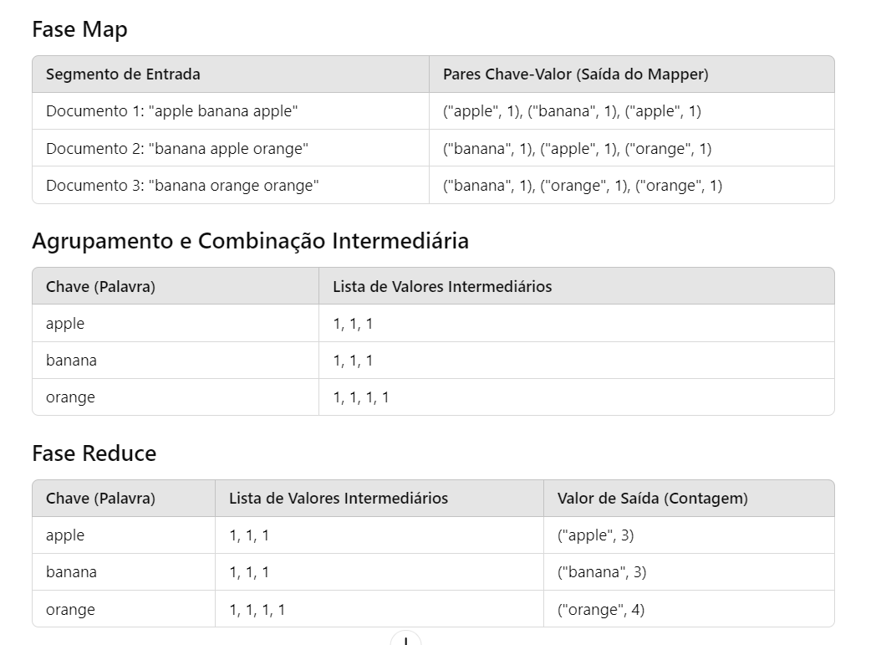
Conceitos
Data Science & Business Analytics
⎯ Big Data Analytics
MapReduce
Rodrigo Moutinho ⎯ 2024
www.edit.com.pt

Slide 20


Data Science & Business Analytics
⎯ Big Data Analytics
+
Em 2006 Doug se junta junto com o Apache Nutch e eles formam um novo projeto chamado Hadoop
2008 Lança Hadoop como um projeto open-source 🡪 4000 cluster nodes foram testados
Hadoop consegue de maneira
Em 2009 Hadoop classificou com sucesso um PetaByte de dados em menos de 17 horas
2013 Apache Hadoop 2.0 foi lançado (YARN)
2017 Apache Hadoop V3.0 Lançado
https://sudipchakrabarti.substack.com/p/when-hadoop-was-king-and-yahoo-was
Rodrigo Moutinho ⎯ 2024
www.edit.com.pt

Slide 21
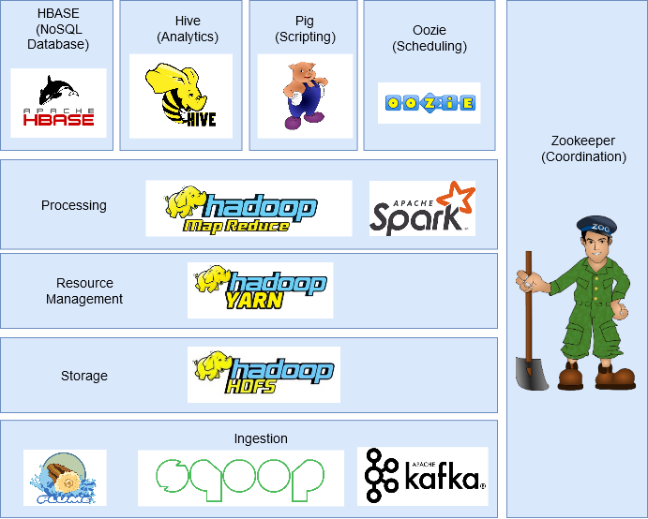
Data Science & Business Analytics
⎯ Big Data Analytics
Ecossistema
Apache Hive é uma ferramenta poderosa que torna mais fácil para usuários que conhecem SQL realizar consultas e análises em grandes conjuntos de dados armazenados no Hadoop. Com seu suporte a HiveQL, partições, bucketing e integração com vários motores de execução, Hive oferece uma solução robusta e escalável para data warehousing e análise de big data.
https://analyticsbr.com.br/hadoop-para-leigos/
Rodrigo Moutinho ⎯ 2024
www.edit.com.pt

Slide 22
Data Science & Business Analytics
⎯ Big Data Analytics
Ecossistema
YARN é um componente crucial do Hadoop que transforma a capacidade do cluster de processamento de dados, permitindo uma gestão eficiente e flexível dos recursos e a execução de múltiplas aplicações de big data simultaneamente.
https://analyticsbr.com.br/hadoop-para-leigos/
Rodrigo Moutinho ⎯ 2024
www.edit.com.pt

Slide 23
Data Science & Business Analytics
⎯ Big Data Analytics
Ecossistema
O Apache Flume é uma ferramenta de código aberto do ecossistema Hadoop, projetada para coletar, agregar e mover grandes volumes de dados de forma confiável e eficiente de fontes de dados para sistemas de armazenamento centralizados, como o Hadoop Distributed File System (HDFS) e Apache HBase. Aqui está uma visão geral do Apache Flume:
https://analyticsbr.com.br/hadoop-para-leigos/
Rodrigo Moutinho ⎯ 2024
www.edit.com.pt

Slide 24
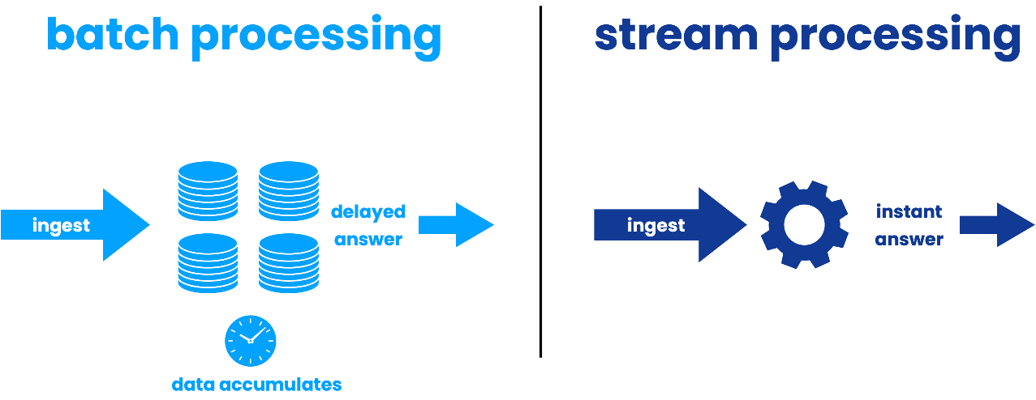
Data Science & Business Analytics
⎯ Big Data Analytics
Problemas
#1 Batch vs Streaming
Originalmente projetado para processamento em lote, o Hadoop MapReduce tem uma latência* mais alta e é menos adequado para cenários de processamento em tempo real.
*Latência = o tempo de atraso entre o envio de uma solicitação e o recebimento da resposta.
https://www.thatdot.com/resource-post/what-is-the-difference-between-batch-and-stream-processing/
Rodrigo Moutinho ⎯ 2024
www.edit.com.pt

Slide 25
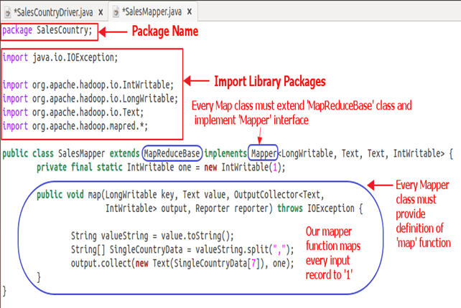
Data Science & Business Analytics
⎯ Big Data Analytics
Problemas
#2 Complexidade de Desenvolvimento e Implantação
Desenvolver e depurar aplicativos MapReduce pode ser complexo e requer um conhecimento profundo do paradigma MapReduce e da API Java ou outras linguagens de programação.
.
https://www.guru99.com/create-your-first-hadoop-program.html
Rodrigo Moutinho ⎯ 2024
www.edit.com.pt

Slide 26
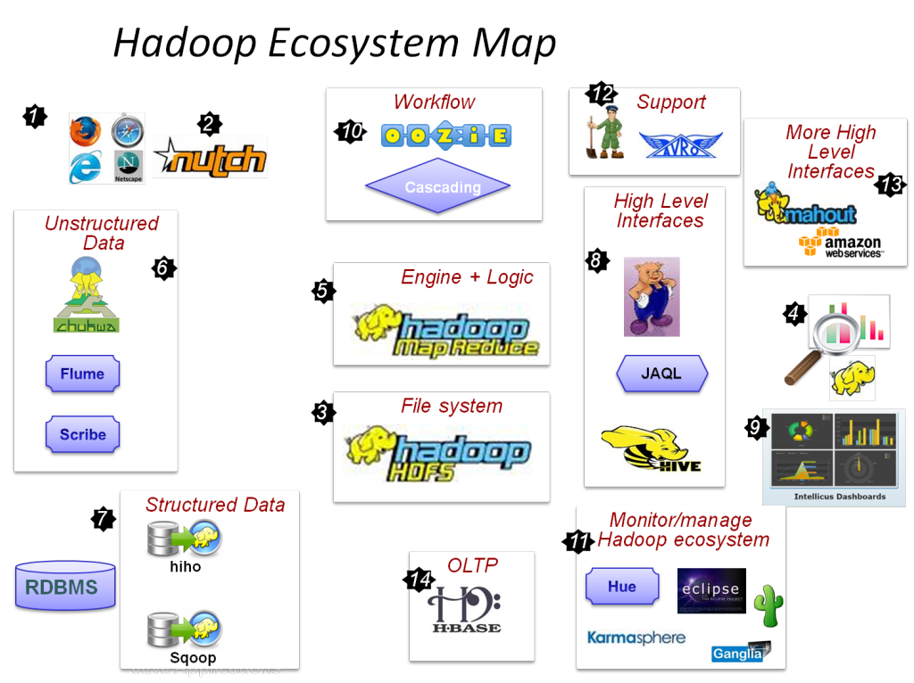
Data Science & Business Analytics
⎯ Big Data Analytics
Problemas
#4 Ecossistema e Flexibilidade
O ecossistema Hadoop é rico em ferramentas e tecnologias, mas a integração entre essas ferramentas pode ser complicada e requer gerenciamento adicional.
https://medium.com/@tanstorm/cap%C3%ADtulo-3-escalabilidade-b2a86eb705b6
Rodrigo Moutinho ⎯ 2024
www.edit.com.pt

Slide 27
Big Data Timeline
Data Science & Business Analytics
⎯ Big Data Analytics
Início
Yahoo e Hadoop
Hadoop 2.0
Lançamento o YARN, expandindo seu ecossistema
Conceitos fundamentais do artigo do Google
Hadoop 1.0 com HDFS e MapReduce
2003 - 2004
2005-2006
2008
2009
2011-2013
2015 - Today
Apache Hadoop
Spark: Melhorias
Nascimento do Spark
Desenvolvimento Inicial
Desenvolvimento do Spark na UC Berkeley
Recursos importantes : DataFrame API, Structured Streaming, e Adaptive Query Execution
Rodrigo Moutinho ⎯ 2024
www.edit.com.pt

Slide 28
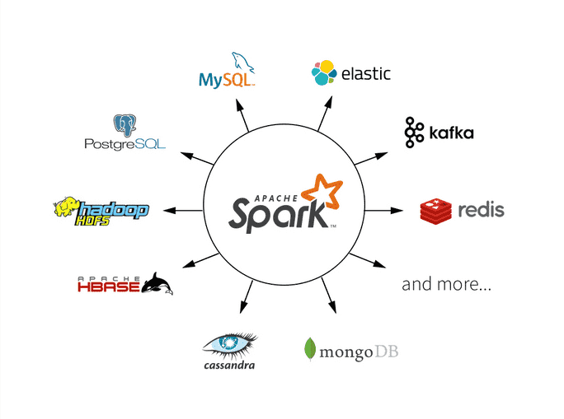
Spark
Data Science & Business Analytics
⎯ Big Data Analytics
https://ml2quantum.com/2020/05/16/apache-spark/
Rodrigo Moutinho ⎯ 2024
www.edit.com.pt

Slide 29
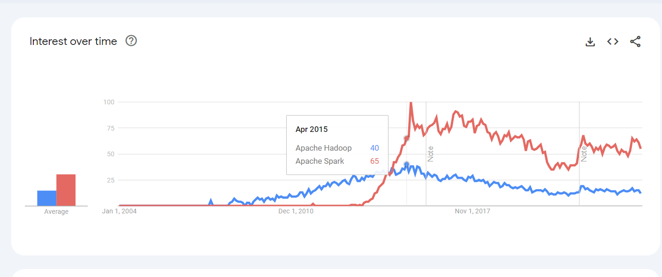
O Hadoop está morto?
Data Science & Business Analytics
⎯ Big Data Analytics
https://trends.google.com/
Rodrigo Moutinho ⎯ 2024
www.edit.com.pt

Slide 30
O Hadoop está morto?
Data Science & Business Analytics
⎯ Big Data Analytics
Como qualquer outra tecnologia, o Hadoop também foi projetado para atender uma necessidade específica: lidar com grandes conjuntos de dados de forma eficiente usando hardware comum.
No entanto, a evolução das tendências tecnológicas deu origem a novos requisitos e casos de uso.
O Hadoop não está morto, mas outras tecnologias (por exemplo, serverless computing), oferecem opções muito mais flexíveis e eficientes. Então, como qualquer tecnologia, cabe a você identificar e utilize a pilha de tecnologia correta para suas necessidades
Rodrigo Moutinho ⎯ 2024
www.edit.com.pt

Slide 31
Proximas Aulas
Instalar Databricks
Pesquisa

Slide 32
Aula 02
Data Science & Business Analytics
⎯ Big Data Analytics
Davi Almeida ⎯ 2025
www.edit.com.pt

Slide 33
Big Data Timeline
Data Science & Business Analytics
⎯ Big Data Analytics
Início
Yahoo e Hadoop
Hadoop 2.0
Lançamento o YARN, expandindo seu ecossistema
Conceitos fundamentais do artigo do Google
Hadoop 1.0 com HDFS e MapReduce
2003 - 2004
2005-2006
2008
2009
2011-2013
2015 - Hoje
Apache Hadoop
Spark: Melhorias
Nascimento do Spark
Desenvolvimento Inicial
Desenvolvimento do Spark na UC Berkeley
Recursos importantes : DataFrame API, Structured Streaming, e Adaptive Query Execution
Davi Almeida ⎯ 2025
www.edit.com.pt

Slide 34



Início
Data Science & Business Analytics
⎯ Big Data Analytics
Iniciado em 2009 como parte do projeto Berkeley Data Analytics Stack (BDAS) no UC Berkeley, California e em 2010 lançado com um projeto open-source
Objetivos: O objetivo inicial era criar um sistema de processamento de dados mais rápido e flexível do que o MapReduce, o padrão dominante na época, e que pudesse lidar com uma variedade de cargas de trabalho, incluindo processamento em lote, processamento em tempo real e análise de gráficos.
Matei Zaharia
Co-funder e CTO Databricks (2013)
Apache Spark in 10 Minutes
Davi Almeida ⎯ 2025
www.edit.com.pt

Slide 35
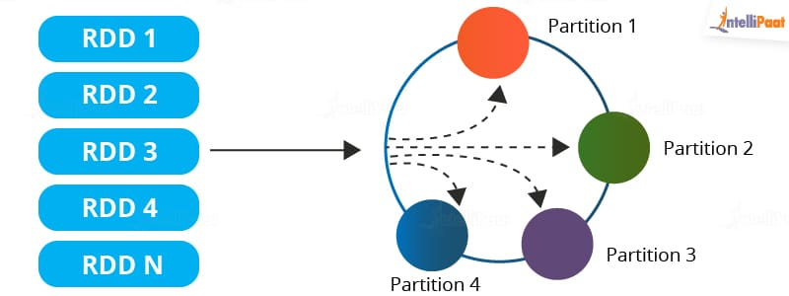
Resilient Distributed Dataset (RDD)
Data Science & Business Analytics
⎯ Big Data Analytics
Abstração de Dados: RDD é uma abstração de dados distribuída e resiliente, projetada para lidar com conjuntos de dados grandes e distribuídos de forma eficiente em um cluster de computadores.
Distribuído: Os RDDs são distribuídos em várias máquinas em um cluster de computadores, permitindo que o processamento de dados seja paralelizado e escalado facilmente.
Resiliente: A característica "resiliente" significa que os RDDs são tolerantes a falhas. Isso significa que, se algum nó do cluster falhar durante o processamento, o Spark pode reconstruir o RDD automaticamente usando os dados disponíveis em outros nós
https://intellipaat.com/blog/tutorial/spark-tutorial/programming-with-rdds/
Davi Almeida ⎯ 2025
www.edit.com.pt

Slide 36
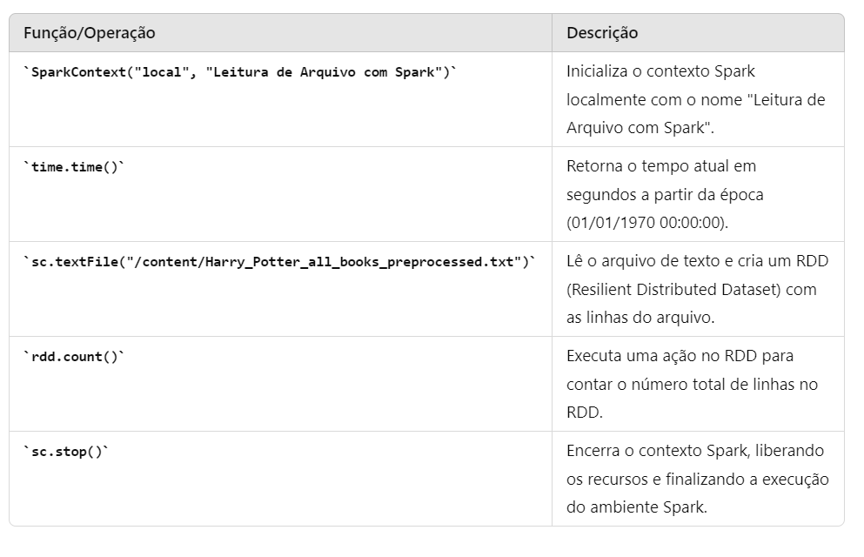

100x Rápido que o Hadoop
Data Science & Business Analytics
⎯ Big Data Analytics
Projeto Harry Potter
.Txt
RDD
2 seg
https://spark.apache.org/docs/3.1.1/api/python/reference/api/pyspark.SparkContext.html
Davi Almeida ⎯ 2025
www.edit.com.pt

Slide 37

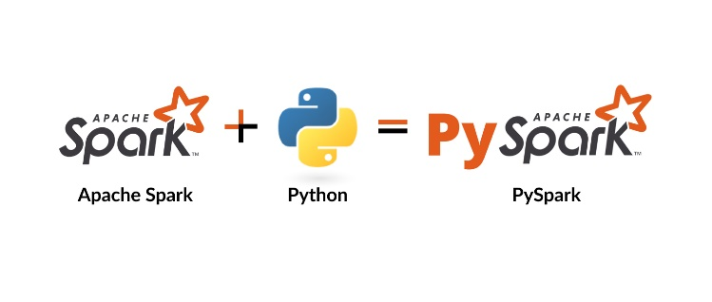
Data Science & Business Analytics
⎯ Big Data Analytics
+
=
2013 - Spark se junta Incubadora Apache: Spark foi doada para a fundação Apache e acessou os recursos (hoje em dia tem +8400 commiters trabalhando em 320 projetos)
2014 – Spark 1.0 Lançamento: Apache se torna um projeto top-level da incubadora é introduzido o pyspark (python API)
https://apache.org/
Davi Almeida ⎯ 2025
www.edit.com.pt

Slide 38
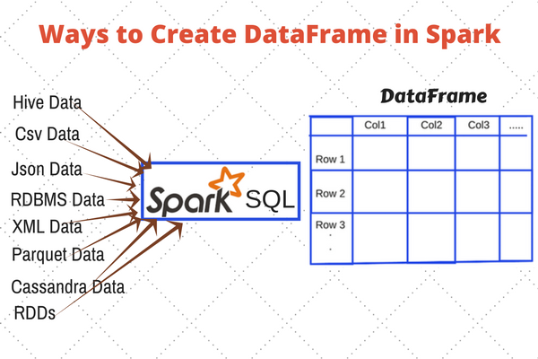
Data Science & Business Analytics
⎯ Big Data Analytics
2015 - Spark 1.3 e DataFrame API: Inspirado pelo DataFrames em R e Python’s Pandas, facilitando a utilização com dado estruturado.
https://www.analyticsvidhya.com/blog/2016/10/spark-dataframe-and-operations/
Davi Almeida ⎯ 2025
www.edit.com.pt

Slide 39
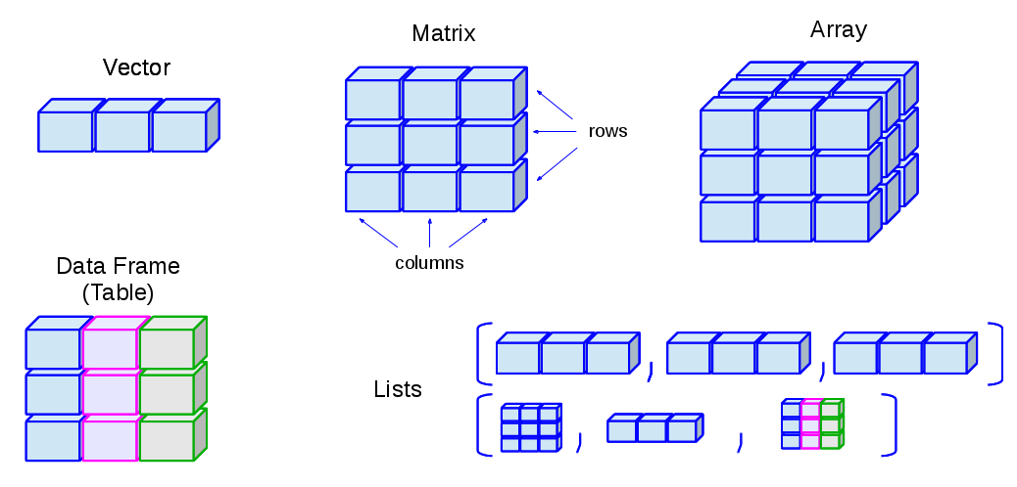
Data Science & Business Analytics
⎯ Big Data Analytics
O que é um DataFrame?
https://www.linkedin.com/pulse/estruturas-de-dados-do-pandas-rog%C3%A9rio-guimar%C3%A3es-de-campos-j%C3%BAnior?originalSubdomain=pt
Davi Almeida ⎯ 2025
www.edit.com.pt

Slide 40
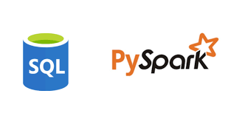
Data Science & Business Analytics
⎯ Big Data Analytics
Manipulando DataFrame (Pyspark x SQL)
PySpark | Descrição | SQL
df.show(n) | Mostra as primeiras n linhas do DataFrame. | SELECT * FROM tabela LIMIT n;
df.printSchema() | Exibe o esquema (estrutura) do DataFrame. | DESCRIBE tabela;
df.select("coluna") | Seleciona uma coluna específica do DataFrame. | SELECT coluna FROM tabela;
df.filter(df["coluna"] > valor) | Filtra as linhas do DataFrame com base em uma condição. | SELECT * FROM tabela WHERE coluna > valor;
df.groupBy("coluna").count() | Agrupa o DataFrame por uma coluna e conta o número de ocorrências. | SELECT coluna, COUNT(*) FROM tabela GROUP BY coluna;
https://www.linkedin.com/pulse/unleashing-efficiency-pyspark-scripting-vs-sql-venkatagiri-ramesh-oasrc/
Davi Almeida ⎯ 2025
www.edit.com.pt

Slide 41
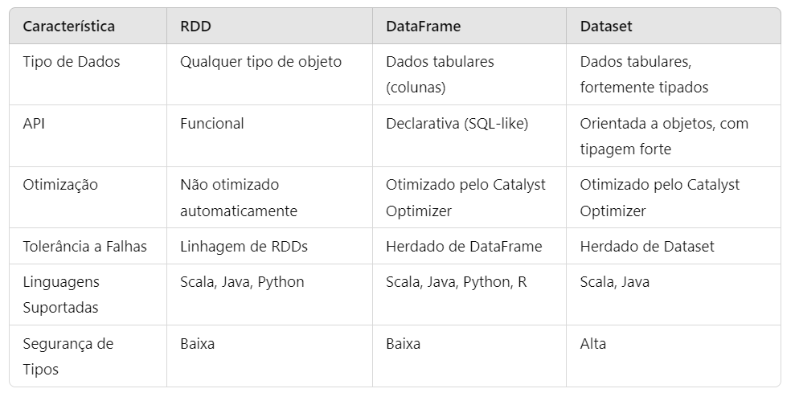
Data Science & Business Analytics
⎯ Big Data Analytics
RDD: Quando você precisa de controle fino sobre o fluxo de trabalho e o tipo de dados, ou está lidando com dados não estruturados.
DataFrame: Para operações que se assemelham a SQL e quando o desempenho é uma prioridade, especialmente para dados tabulares.
Dataset: Quando você precisa de segurança de tipos em tempo de compilação e também deseja a eficiência de execução otimizada.
RDD x Dataframe
Davi Almeida ⎯ 2025
www.edit.com.pt

Slide 42

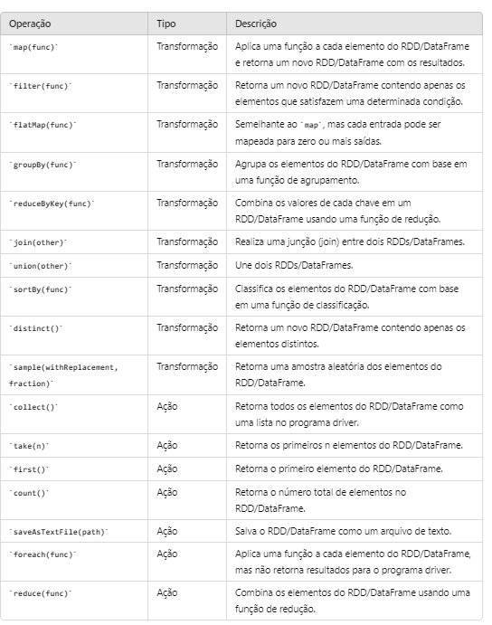
Data Science & Business Analytics
⎯ Big Data Analytics
Action vs Transformation
Transformation: refere-se às operações aplicadas em um conjunto de dados para criar um novo conjunto de dados. Filter, groupBy e map são exemplos de transformações.
Actions: referem-se a uma operação que instrui o Spark a realizar cálculos e enviar o resultado de volta ao driver. Este é um exemplo de ação.
Pyspark Colab
Davi Almeida ⎯ 2025
www.edit.com.pt

Slide 43
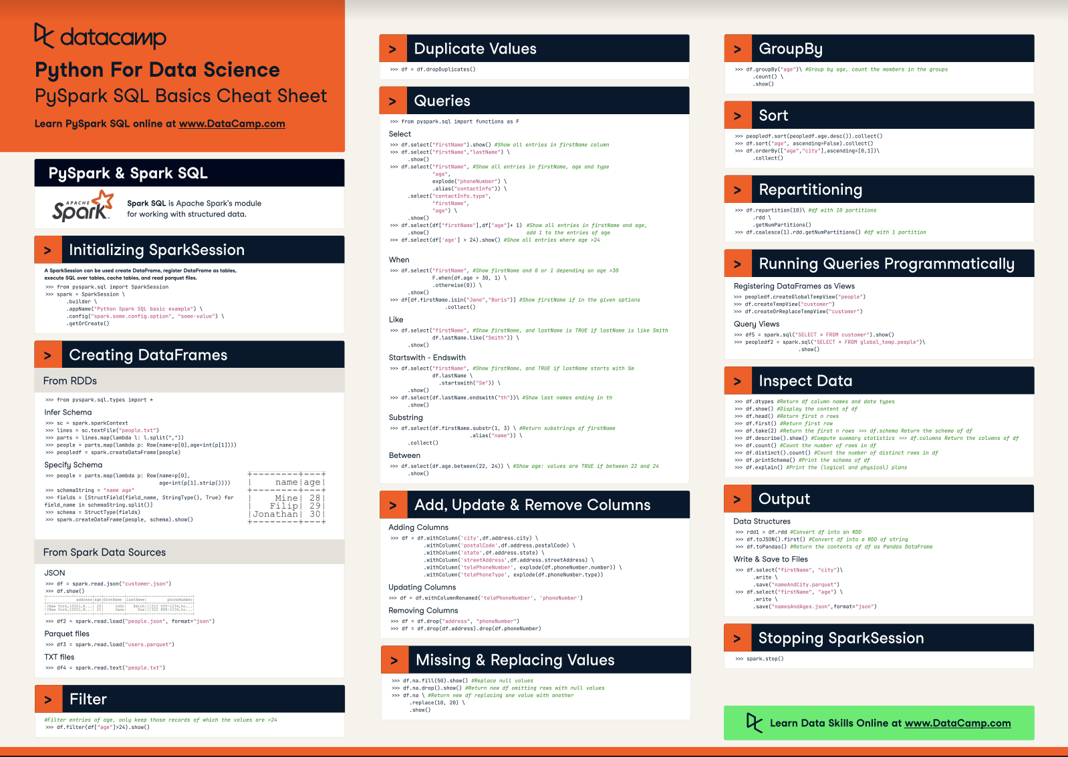
Data Science & Business Analytics
⎯ Big Data Analytics
Davi Almeida ⎯ 2025
www.edit.com.pt

Slide 44

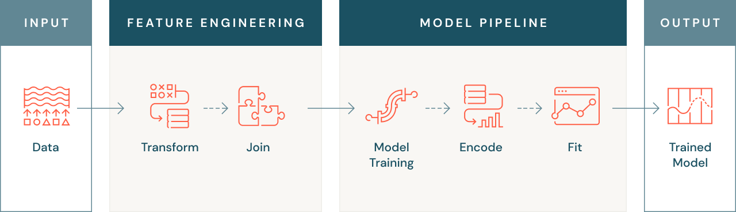
Data Science & Business Analytics
⎯ Big Data Analytics
Databricks – Projeto Machine Learning
Davi Almeida ⎯ 2025
www.edit.com.pt

Slide 45
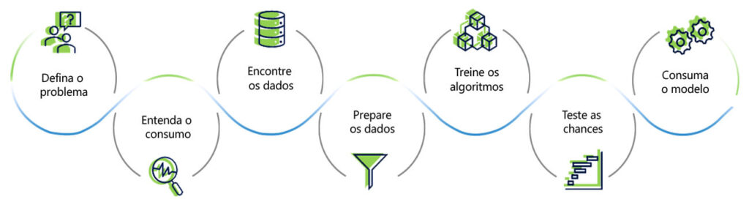
Data Science & Business Analytics
⎯ Big Data Analytics
Projeto Machine Learning
https://www.programmers.com.br/blog/implementacao-de-machine-learning-do-inicio-ao-fim/
Davi Almeida ⎯ 2025
www.edit.com.pt

Slide 46
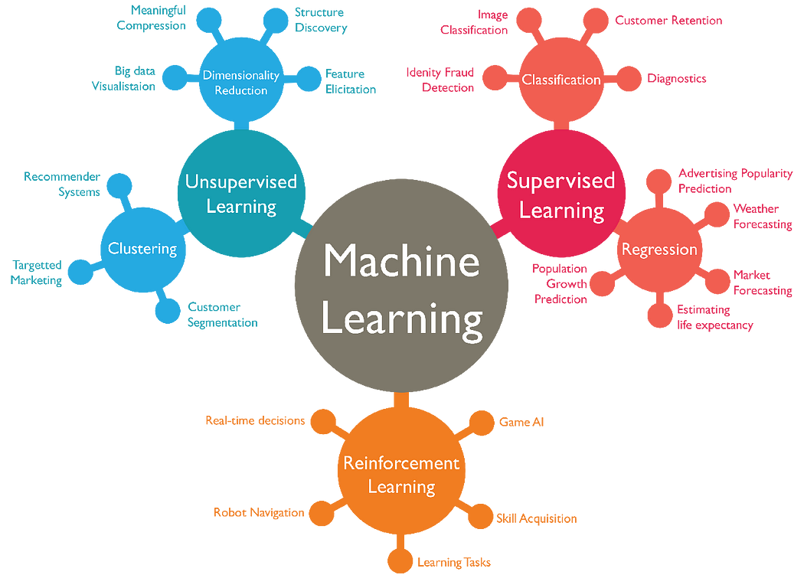
Data Science & Business Analytics
⎯ Big Data Analytics
Algoritmos de Machine Learning
https://medium.com/@nimrashahzadisa064/supervised-machine-learning-classification-and-regression-c145129225f8
Davi Almeida ⎯ 2025
www.edit.com.pt

Slide 47
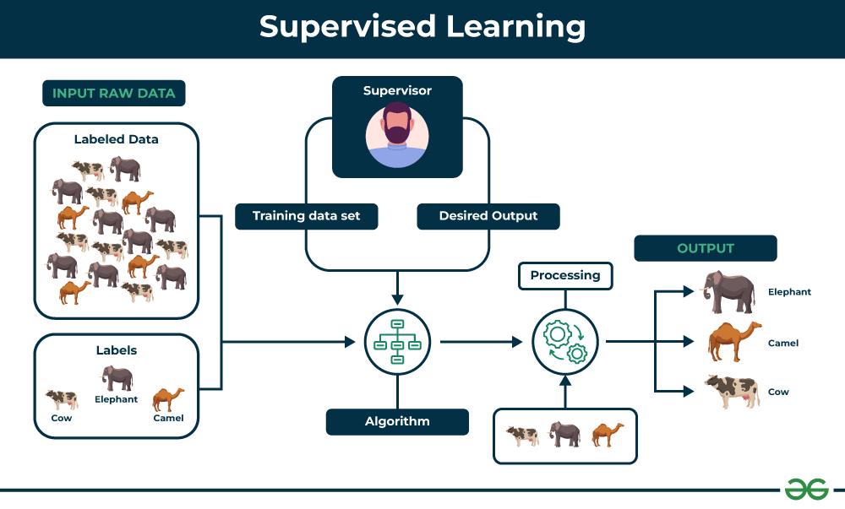
Data Science & Business Analytics
⎯ Big Data Analytics
Algoritmos de Machine Learning
Davi Almeida ⎯ 2025
www.edit.com.pt

Slide 48
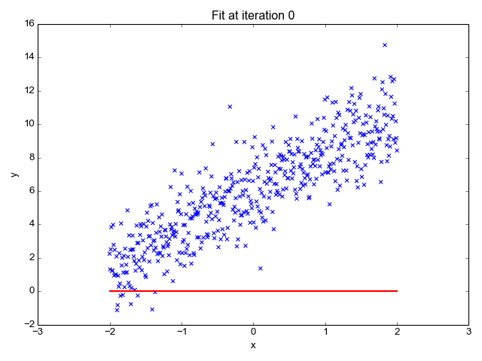
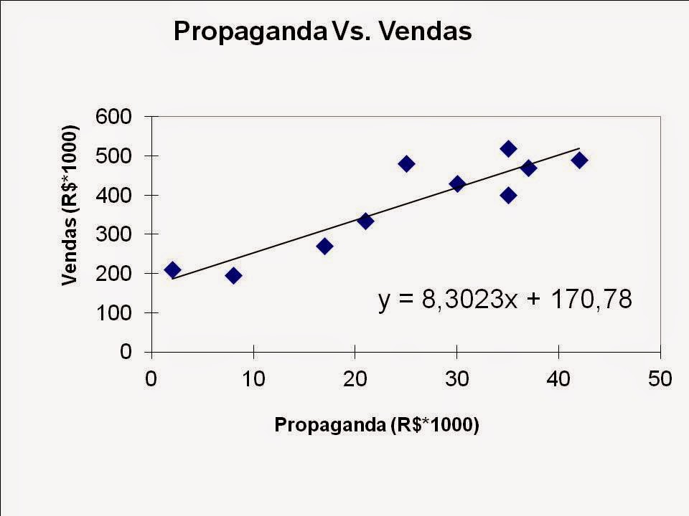
Data Science & Business Analytics
⎯ Big Data Analytics
Aplicação – Regression
Davi Almeida ⎯ 2025
www.edit.com.pt

Slide 49
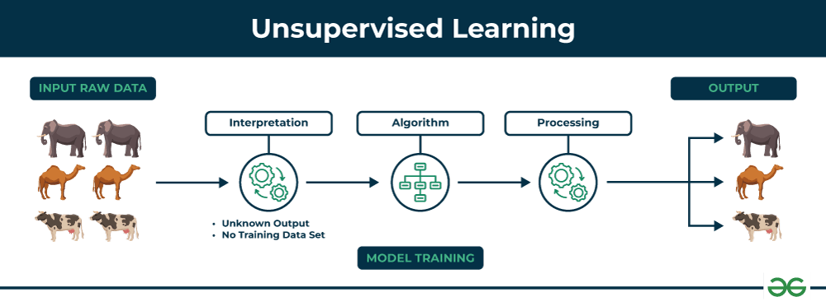
Data Science & Business Analytics
⎯ Big Data Analytics
Algoritmos de Machine Learning
Davi Almeida ⎯ 2025
www.edit.com.pt

Slide 50
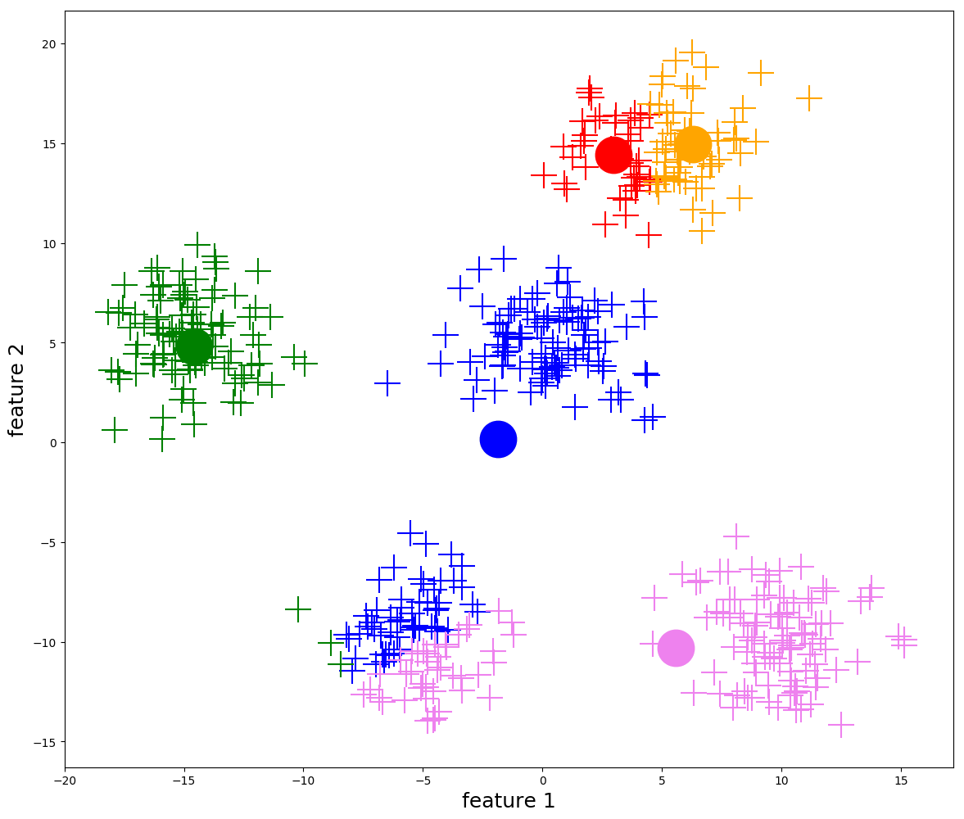
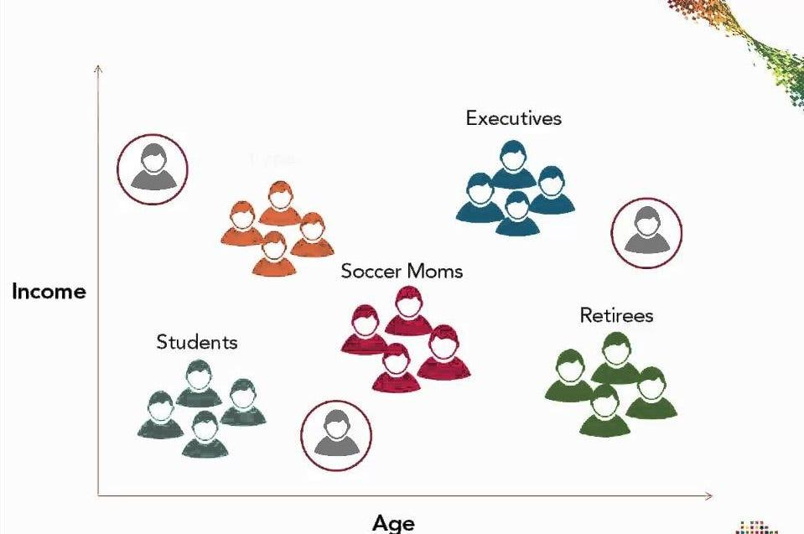
Data Science & Business Analytics
⎯ Big Data Analytics
Aplicação – Clusterização
https://netflixtechblog.com/tracking-down-the-villains-outlier-detection-at-netflix-40360b31732
Davi Almeida ⎯ 2025
www.edit.com.pt

Slide 51
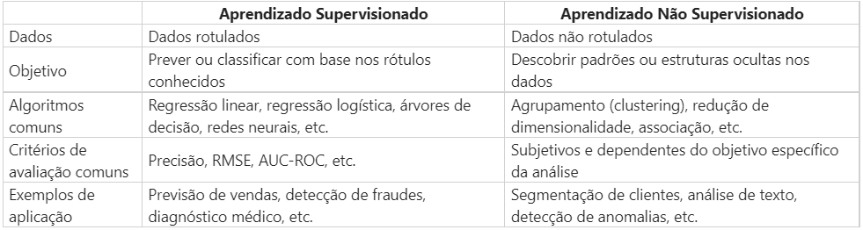
Data Science & Business Analytics
⎯ Big Data Analytics
Supervised vs Non-Supervised
Davi Almeida ⎯ 2025
www.edit.com.pt

Slide 52
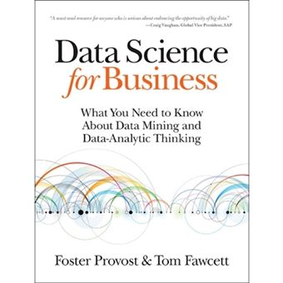
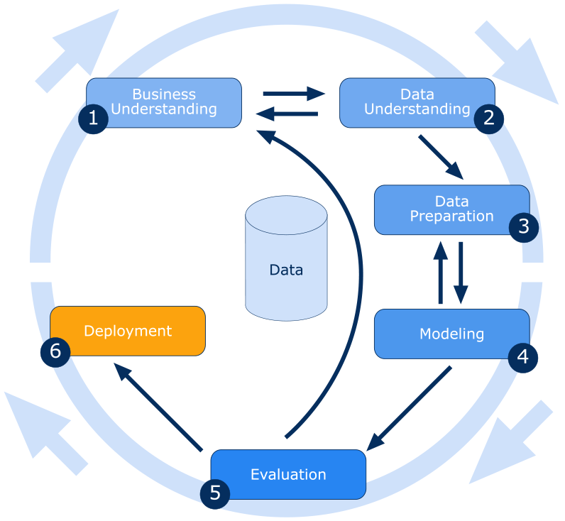
Data Science & Business Analytics
⎯ Big Data Analytics
Recomendação de Livro
Davi Almeida ⎯ 2025
www.edit.com.pt

Slide 53
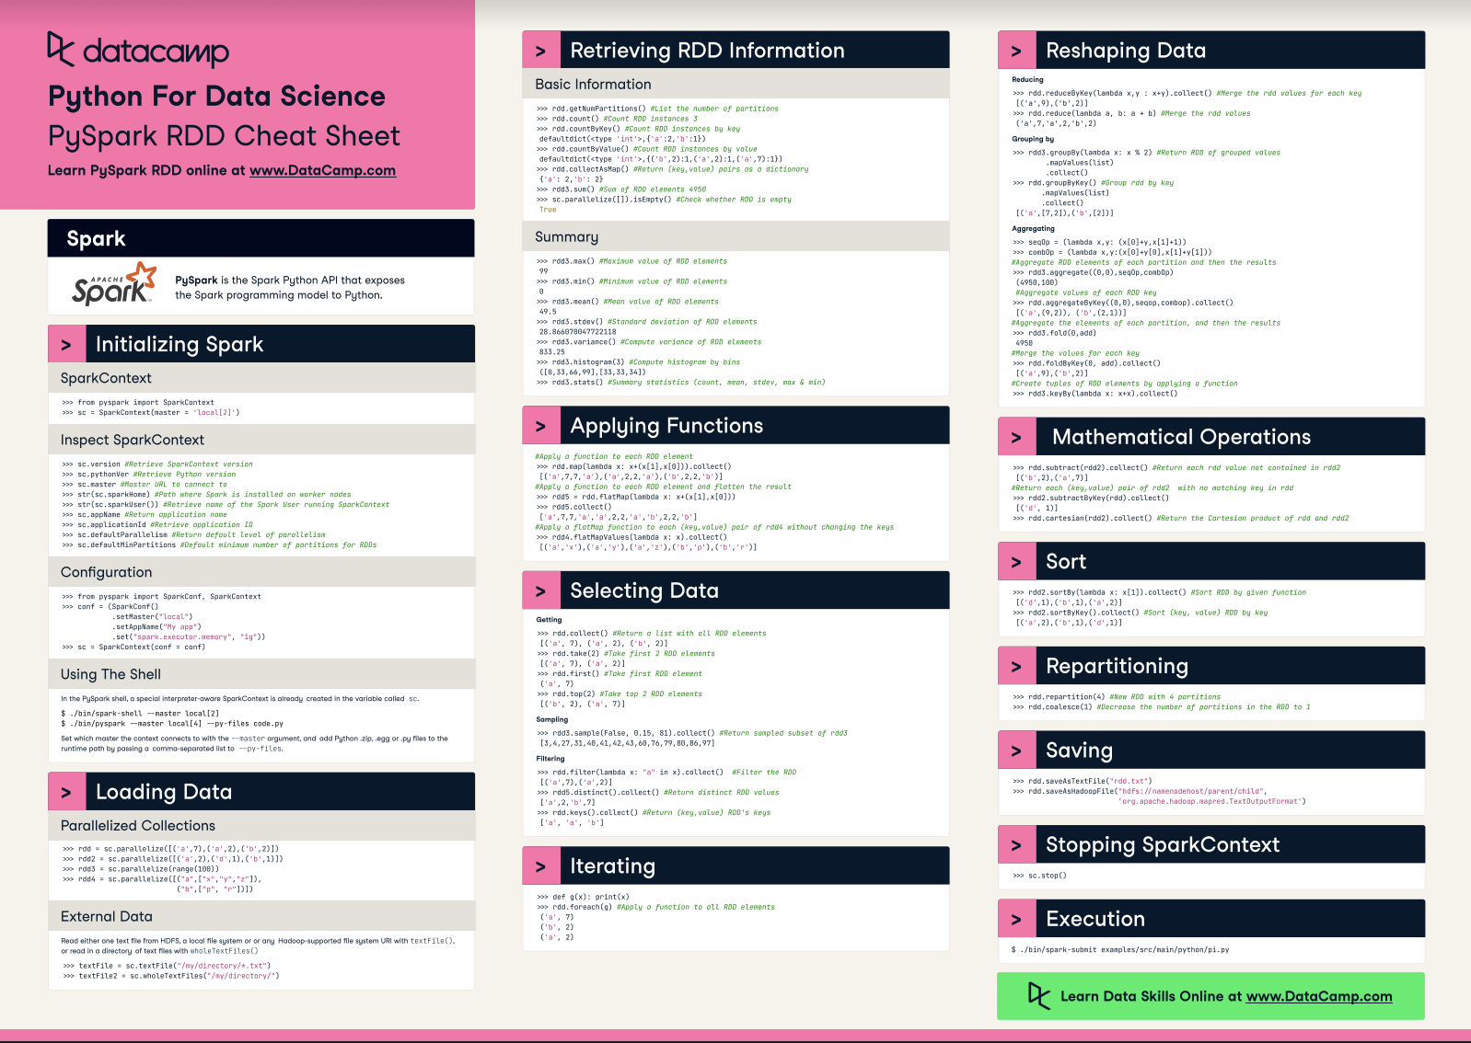
Data Science & Business Analytics
⎯ Big Data Analytics
Davi Almeida ⎯ 2025
www.edit.com.pt

Slide 54

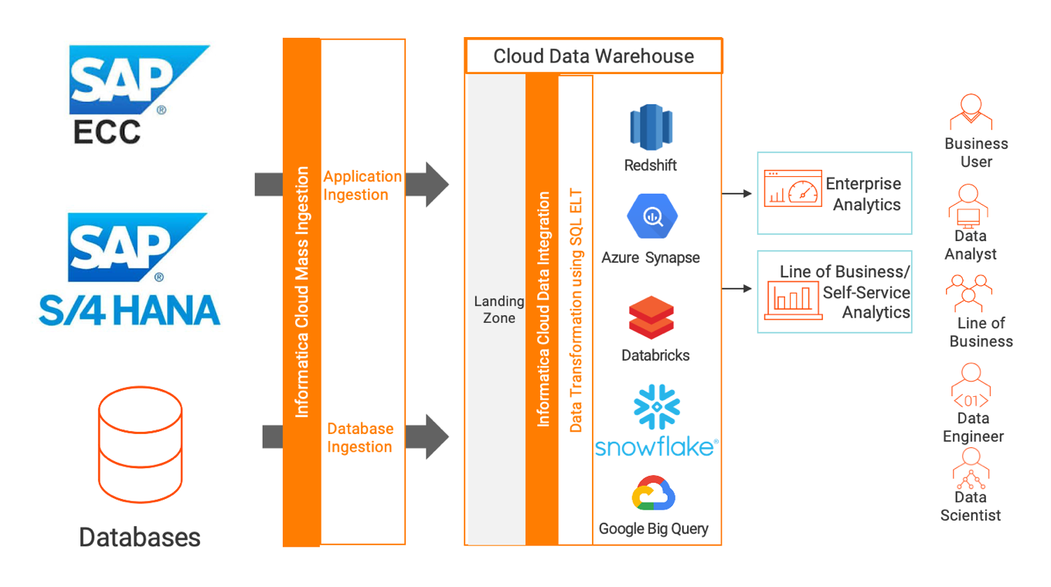
Data Science & Business Analytics
⎯ Big Data Analytics
Databricks – Projeto Engenharia de Dados
O final de um projeto de dados 🡪 Começo de um Projeto de ML
Davi Almeida ⎯ 2025
www.edit.com.pt

Slide 55
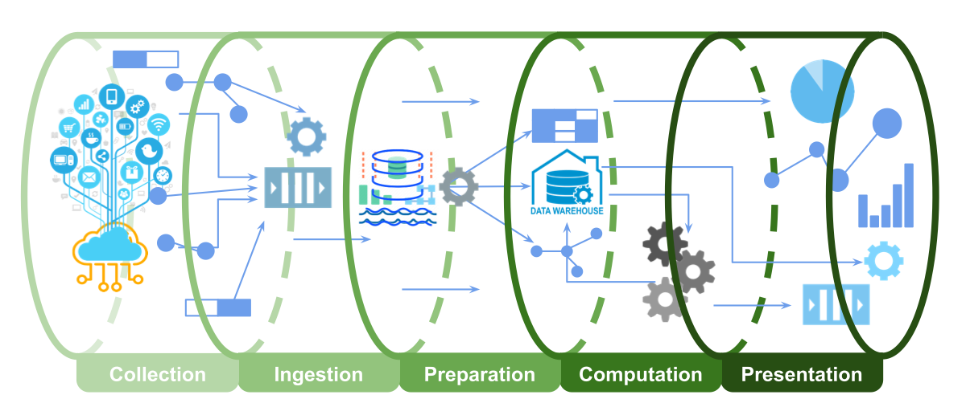
Data Science & Business Analytics
⎯ Big Data Analytics
O que é um pipeline?
O final de um projeto de dados 🡪 Começo de um Projeto de ML
Davi Almeida ⎯ 2025
www.edit.com.pt

Slide 56
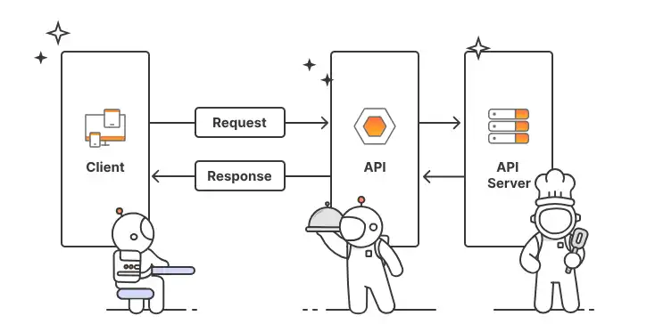
O que é uma API?
Data Science & Business Analytics
⎯ Big Data Analytics
Application Programming Interface (Interface de Programação de Aplicações): conjunto de definições e protocolos que permite que diferentes softwares se comuniquem entre si.
Elas fornecem métodos padronizados para que aplicativos possam "pedir" e "trocar" dados e funcionalidades de forma segura e eficiente.
https://aws.amazon.com/what-is/api/
Davi Almeida ⎯ 2025
www.edit.com.pt

Slide 57
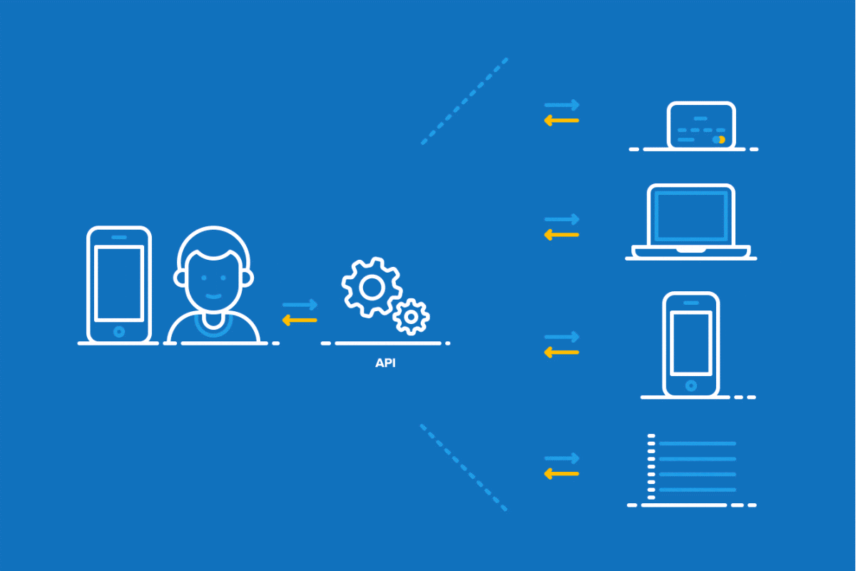
Por que é importante para dados?
Data Science & Business Analytics
⎯ Big Data Analytics
Acesso a dados externos
Integração de sistemas
Automação de processos
Desenvolvimento Rápido
Escalabilidade
https://aws.amazon.com/what-is/api/
Davi Almeida ⎯ 2025
www.edit.com.pt

Slide 58
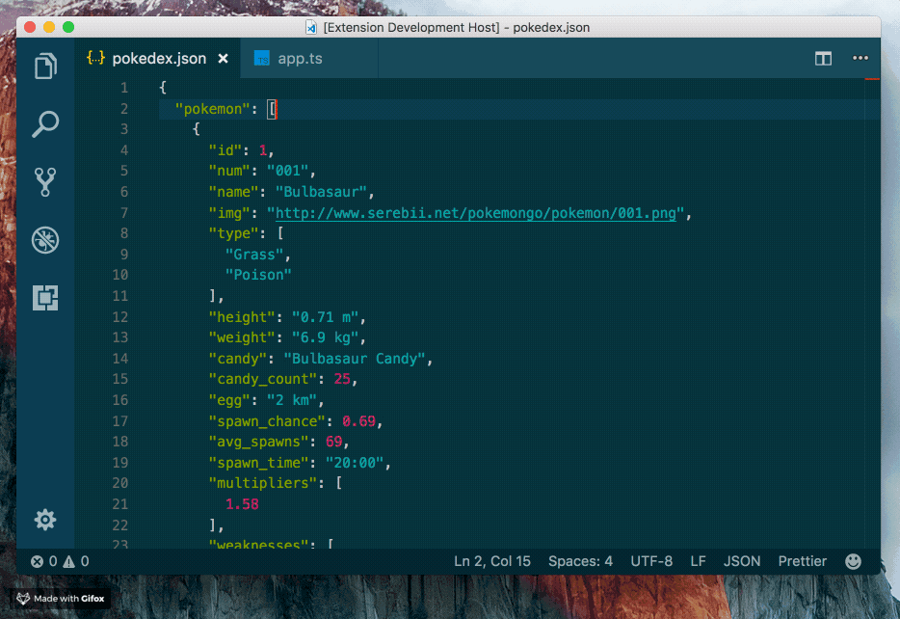
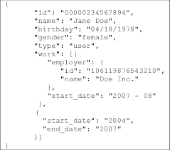
API – Format JSON
Data Science & Business Analytics
⎯ Big Data Analytics
https://blog.mandic.com.br/artigos/o-que-e-json-javascript-object-notation-desvendado/
Davi Almeida ⎯ 2025
www.edit.com.pt

Slide 59
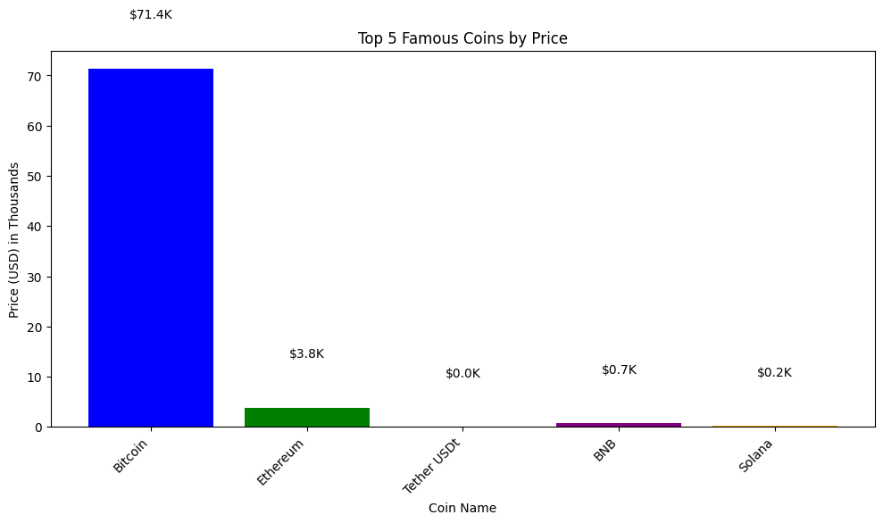


API Crypto
Data Science & Business Analytics
⎯ Big Data Analytics
GET
POST:
PUT:
DELETE:
Recuperar dados de um servidor
Enviar dados de um servidor
Atualizar dados em um servidor.
Excluir dados de um servidor.
API
Davi Almeida ⎯ 2025
www.edit.com.pt

Slide 60
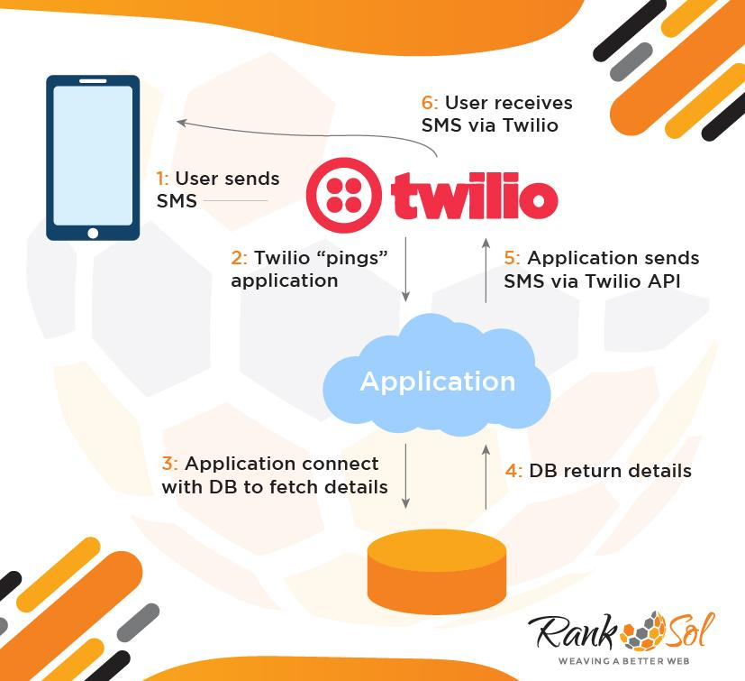
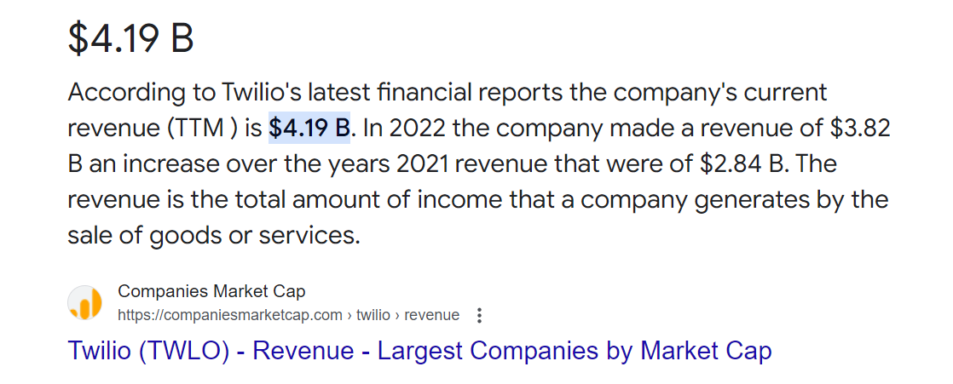
API as Service
Data Science & Business Analytics
⎯ Big Data Analytics
https://germanhuttemann.medium.com/6-companies-and-their-api-business-models-in-2022-b1acc6cc0a30
Davi Almeida ⎯ 2025
www.edit.com.pt

Slide 61

Data Science & Business Analytics
⎯ Big Data Analytics
2016 - Spark 2.0 e Structured Streaming: Introdução do Structured Streaming, um novo mecanismo de stream construído em cima do Spark SQL
https://learn.microsoft.com/en-us/azure/hdinsight/spark/apache-spark-structured-streaming-overview
Davi Almeida ⎯ 2025
www.edit.com.pt

Slide 62

Data Science & Business Analytics
⎯ Big Data Analytics
Spark Streaming
O que é o Spark Streaming?
Escalabilidade e Tolerância a Falhas.
Suporte a Workloads: Suporta nativamente workloads em batch e de streaming.
Fontes de Dados: Processa dados em tempo real de várias fontes, incluindo Kafka, Flume e Amazon Kinesis.
Destinos dos Dados: Dados processados podem ser enviados para sistemas de arquivos, bancos de dados e painéis de controle em tempo real.
Baseado em RDDs
Integração com Outros Componentes: Integra-se perfeitamente a outros componentes do Spark, como MLlib e Spark SQL.
Modelo de Programação Unificado: Oferece um modelo de programação unificado para lote e streaming.
https://www.databricks.com/br/glossary/what-is-spark-streaming
Davi Almeida ⎯ 2025
www.edit.com.pt

Slide 63
x
Data Science & Business Analytics
⎯ Big Data Analytics
Principais Diferenças | Hadoop | PySpark
Modelo de Processamento | Baseia-se no MapReduce para processamento em lote. | Modelo mais flexível que suporta processamento em lote e em tempo real.
Facilidade de Desenvolvimento | Pode ser complexo e verbose, especialmente com o MapReduce. | API de nível mais alto, mais amigável ao usuário, especialmente para usuários de Python.
Desempenho | Escreve resultados intermediários no disco, podendo ser mais lento. | Processa dados na memória, melhorando significativamente o desempenho para algoritmos iterativos e análise de dados interativa.
Suporte a Linguagens | Principalmente Java, suporta outras linguagens. | Específico para Python, ideal para desenvolvedores e cientistas de dados Python.
Processamento em Tempo Real | Projetado principalmente para processamento em lote, podendo ser estendido para processamento em tempo real com ferramentas como Apache Storm ou Flink. | Suporta nativamente o processamento em tempo real com o Spark Streaming.
Davi Almeida ⎯ 2025
www.edit.com.pt

Slide 64

Ecossistema
Data Science & Business Analytics
⎯ Big Data Analytics
https://ml2quantum.com/2020/05/16/apache-spark/
Davi Almeida ⎯ 2025
www.edit.com.pt

Slide 65

Data Science & Business Analytics
⎯ Big Data Analytics
Microsoft
Criação da Azure Databricks
Spark ganha popularidade
2013
2015
2017
2019
2021
Início
Crescimento
IPO
Series A – 14M USD
Fundadores Apache Spark
Avaliada em 500M USD
Empresa está a se preparar para IPO
https://www.taygan.co/blog/2018/12/02/azure-databricks
Davi Almeida ⎯ 2025
www.edit.com.pt

Slide 66

Conhecimento > Ferramenta
Data Science & Business Analytics
⎯ Big Data Analytics
https://dongou.tech/ai/dongou/the-2024-ml-ai-data-landscape/
Davi Almeida ⎯ 2025
www.edit.com.pt

Slide 67


Conhecimento > Ferramenta
Data Science & Business Analytics
⎯ Big Data Analytics
https://www.w3schools.com/python/
https://www.w3schools.com/sql/
https://dongou.tech/ai/dongou/the-2024-ml-ai-data-landscape/
Davi Almeida ⎯ 2025
www.edit.com.pt

Slide 68

Data Science & Business Analytics
⎯ Big Data Analytics
https://www.databricks.com/blog/2022/06/09/7-reasons-to-migrate-from-your-cloud-based-hadoop-to-the-databricks-lakehouse-platform.html
Davi Almeida ⎯ 2025
www.edit.com.pt

Slide 69

Data Science & Business Analytics
⎯ Big Data Analytics
https://6sense.com/tech/big-data-analytics/databricks-market-share
Davi Almeida ⎯ 2025
www.edit.com.pt

Slide 70

Data Science & Business Analytics
⎯ Big Data Analytics
https://www.databricks.com/try-databricks#account
Davi Almeida ⎯ 2025
www.edit.com.pt

Slide 71

Data Science & Business Analytics
⎯ Big Data Analytics
Operação | PySpark DataFrame API | Spark SQL | Pandas
Mostrar dados | df.show() | spark.sql("SELECT * FROM nome_da_view").show() | df.head()
Selecionar colunas | df.select("coluna1", "coluna2").show() | spark.sql("SELECT coluna1, coluna2 FROM nome_da_view").show() | df[['coluna1', 'coluna2']]
Filtrar dados | df.filter(df.coluna == "valor").show() | spark.sql("SELECT * FROM nome_da_view WHERE coluna = 'valor'").show() | df[df['coluna'] == 'valor']
Agrupar e agregar | df.groupBy("coluna").agg({"coluna2": "avg"}).show() | spark.sql("SELECT coluna, AVG(coluna2) FROM nome_da_view GROUP BY coluna").show() | df.groupby('coluna')['coluna2'].mean()
Ordenar dados | df.orderBy("coluna").show() | spark.sql("SELECT * FROM nome_da_view ORDER BY coluna").show() | df.sort_values('coluna')
Criar coluna nova | df.withColumn("nova_coluna", df.coluna + 1).show() | spark.sql("SELECT *, (coluna + 1) AS nova_coluna FROM nome_da_view").show() | df['nova_coluna'] = df['coluna'] + 1
Remover duplicados | df.dropDuplicates(["coluna"]).show() | spark.sql("SELECT DISTINCT coluna FROM nome_da_view").show() | df.drop_duplicates('coluna')
Joins (junções) | df1.join(df2, "coluna_comum").show() | spark.sql("SELECT * FROM df1 JOIN df2 ON df1.coluna_comum = df2.coluna_comum").show() | pd.merge(df1, df2, on='coluna_comum')
Davi Almeida ⎯ 2025
www.edit.com.pt

Slide 72

Projeto Big Data Stock
Data Science & Business Analytics
⎯ Big Data Analytics
Davi Almeida ⎯ 2025
www.edit.com.pt

Slide 73

Projeto Big Data Stock
Data Science & Business Analytics
⎯ Big Data Analytics
Davi Almeida ⎯ 2025
www.edit.com.pt

Slide 74

Projeto Big Data Stock
Data Science & Business Analytics
⎯ Big Data Analytics
Davi Almeida ⎯ 2025
www.edit.com.pt

Slide 75

Contexto de Negócio
Data Science & Business Analytics
⎯ Big Data Analytics
Descrição das Empresas:
Amazon (AMZN): Iniciou como uma livraria online e se expandiu para se tornar uma das maiores varejistas online do mundo. Também oferece serviços de cloud computing através da AWS, um dos principais players no mercado de infraestrutura de nuvem.
Alphabet (GOOGL): Empresa-mãe do Google, que domina o mercado de busca online e publicidade digital. Google Cloud é um concorrente importante no espaço de cloud computing.
Microsoft (MSFT): Gigante da tecnologia conhecido por seu sistema operacional Windows, o pacote de produtividade Office, e a plataforma de nuvem Azure, que compete com AWS e Google Cloud.
IBM (IBM): Empresa de tecnologia histórica que se reinventou ao longo dos anos, agora focada em AI com Watson, computação em nuvem, e soluções de blockchain.
Oracle (ORCL): Conhecida principalmente por seu banco de dados relacional, Oracle também oferece uma ampla gama de software empresarial e serviços de nuvem.
SAP (SAP): Líder mundial em software de ERP, SAP oferece soluções integradas para gerenciar operações empresariais complexas.
Salesforce (CRM): Pioneira no modelo de software como serviço (SaaS), Salesforce é líder em software de gestão de relacionamento com o cliente (CRM) baseado na nuvem.
Snowflake (SNOW): Focada em soluções de data warehousing na nuvem, Snowflake permite armazenamento e análise de dados escalável e eficiente.
Cloudera (CLDR): Oferece plataformas de dados e machine learning baseadas em open source, principalmente com tecnologia Hadoop.
Splunk (SPLK): Especializada em software para busca, monitoramento e análise de big data gerado por máquinas, com aplicações em segurança e TI.
Davi Almeida ⎯ 2025
www.edit.com.pt

Slide 76

API
Data Science & Business Analytics
⎯ Big Data Analytics
https://site.financialmodelingprep.com/developer/docs
Davi Almeida ⎯ 2025
www.edit.com.pt

Slide 77

Arquitetura do Projeto
Data Science & Business Analytics
⎯ Big Data Analytics
Primeira Parte: Construir um Pipeline
Segunda Parte: Tirar Alguns Insights
Davi Almeida ⎯ 2025
www.edit.com.pt

Slide 78

Exercício 02 – IMDB
Data Science & Business Analytics
⎯ Big Data Analytics
https://www.kaggle.com/datasets/harshitshankhdhar/imdb-dataset-of-top-1000-movies-and-tv-shows
Davi Almeida ⎯ 2025
www.edit.com.pt

Slide 79


Slide 80


Slide 81

Data Science & Business Analytics
⎯ Big Data Analytics
https://signup.snowflake.com/
Davi Almeida ⎯ 2025
www.edit.com.pt

